Slide 1
Mini Curso Unity
Apresentação e Introdução

Slide 2
Apresentação
Nome:
Rafael Lammel Marinheiro
E-Mail:
rafaellmarinheiro42@gmail.com

Slide 3
O Que é a Unity?
Game Engine ou Motor Gráfico;
Conjunto de ferramentas e bibliotecas que facilitam e agilizam a criação de jogos, trazendo funções comuns prontas para o uso (ex.: renderização de imagens ou modelos).

Slide 4
Por que a Unity?
Versatilidade; A Unity é capaz de fazer muitos produtos diferentes, dentro e fora da área dos jogos e também produzir para diversos dispositivos diferentes (PC, Mobile, Console, Web...)
Comunidade; A Unity é a queridinha de muitos desenvolvedores Indie, portanto sua comunidade é imensa e bastante ativa, além de ter uma documentação completa e de bastante ajuda;
Ferramentas; Pela sua proposta de ser uma Engine versátil, a Unity trás consigo uma gama imensa de ferramentas, desde manipulação de imagens até simulações de física 3D e 2D.
Gratuita! A melhor parte é que ela é de graça. Ela possui planos de assinatura e compra, mas na versão grátis já temos todo o necessário para fazer até mesmo jogos complexos.

Slide 5




Alguns Exemplos...

Slide 6
Instalação e Configuração

Slide 7
Instalação e Configuração
A instalação é bastante simples e é recomendável ser feita por um programa criado pela equipe da Unity chamada UnityHub. Basta seguir esses passos:
Acesse o site https://store.unity.com/pt/download?ref=personal;
Marque a caixa em “Aceitar os termos” e depois em “Download Unity Hub”;

Slide 8
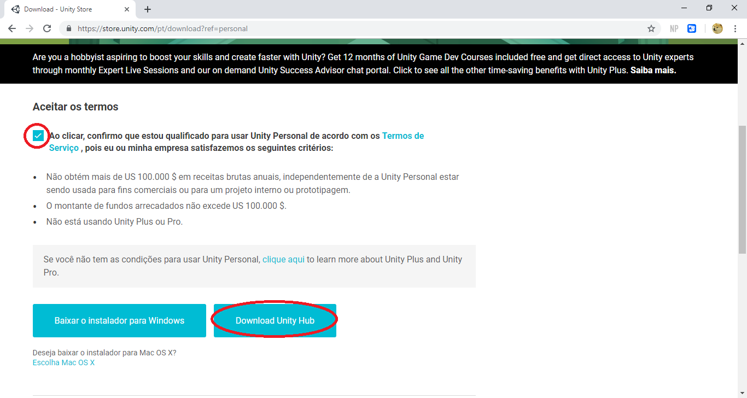
Instalação e Configuração

Slide 9
Instalação e Configuração
Depois de feito o Download da Unity Hub, faça a sua instalação no sistema do método de sua preferência e abra o programa;
Na aba superior, clique na opção “Installs” e depois na esquerda na opção “Official Releases”, ele vai listar todas as versões estáveis da Unity;
Escolha uma versão (de preferência a mais atual) e clique em Download;

Slide 10
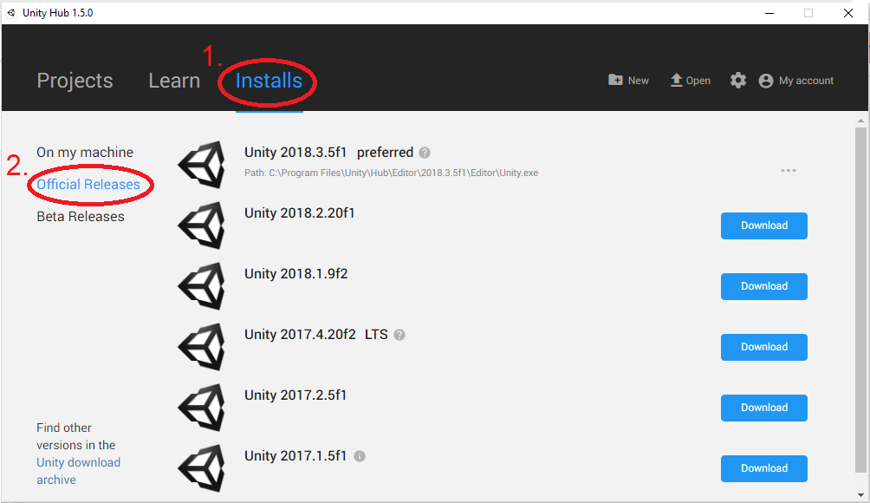
Instalação e Configuração
Obs.: A versão 2018.3.5f1 não tem a opção download na imagem porque já está instalada na máquina em que o print foi tirado;

Slide 11
Instalação e Configuração
Finalmente, será aberta uma janela perguntando quais componentes você gostaria de instalar;
Em “Editor” só existe um componente que é a própria Engine.
“Documentation” também só um componente que é a documentação. Ele é opcional, pois existe uma versão online.
Em “Plataforms”, são as ferramentas para que quando seu projeto seja finalizado, a Unity consiga fazer um build do seu projeto nas plataformas escolhidas. Marque aquelas em que você tenha interesse de desenvolver seu jogo.
Após tudo selecionado, clique em “Done” e aguarde a instalação;

Slide 12
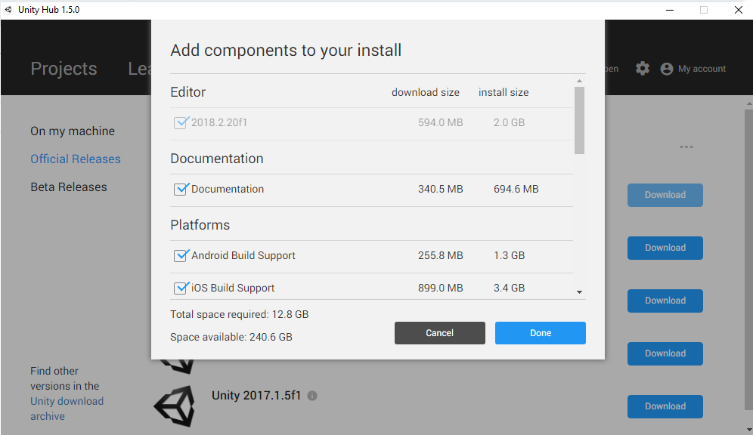
Instalação e Configuração
Obs.: É possível posteriormente instalar ou desinstalar componentes;

Slide 13
Iniciando Um Projeto

Slide 14
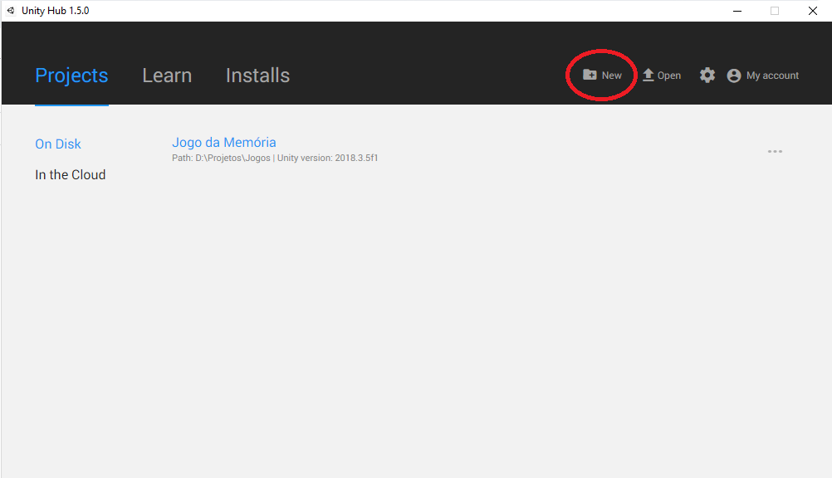
Iniciando Um Projeto
Com uma versão da Unity instalada, clique em “New” na Unity Hub;
Para abrir um projeto, a Hub tem uma lista dos recentes na aba “Projects”, basta clicar no nome do projeto para abri-lo. Se o projeto desejado não estiver lá por algum motivo, você pode clicar em “Open” ao lado de “New”, procurar a pasta do projeto e abri-lo.

Slide 15
Iniciando Um Projeto
Nomeie seu projeto em “Project name”, escolha a pasta onde ele será instalado em “Location”;
Em “Template” a Unity vai se configurar sozinha com as ferramentas mais adequadas para o tipo do seu projeto. Nesse minicurso, escolhemos o template “2D” (Obs.: Todas as ferramentas ainda estão disponíveis, a Unity apenas dá uma relevância maior para as que mais se adequam ao template escolhido);
“Enable Unity Analytics” envia dados para a Unity sobre como a Engine funciona em seu computador. Totalmente opcional;
Com tudo pronto, clique em “Create Project”;

Slide 16
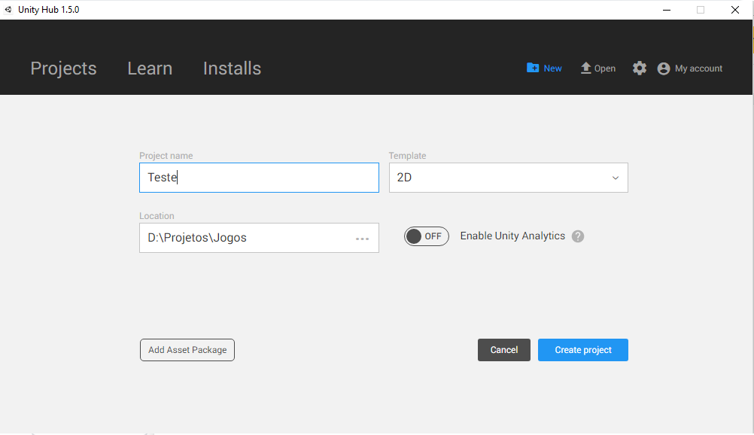
Iniciando Um Projeto

Slide 17
Links Úteis
Documentação da Unity: https://docs.unity3d.com/Manual/index.html
Canais de ensino da Unity no Youtube (Inglês):
https://www.youtube.com/user/Brackeys
https://www.youtube.com/user/Unity3D
Asset Store: https://assetstore.unity.com/ Loja virtual da própria Unity onde usuários colocam sprites, modelos 3D, códigos, etc. para outros usuários. Alguns são pagos, mas tem muita coisa boa de graça!

